Slide 1
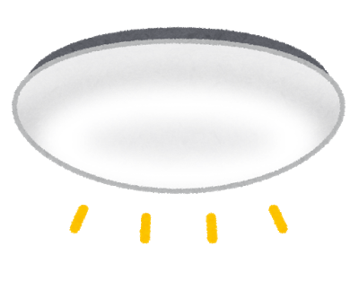
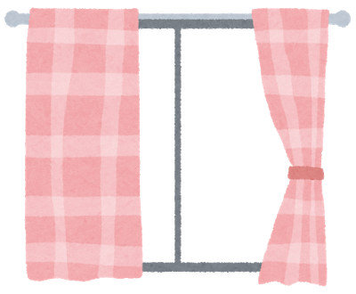
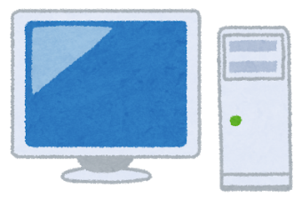
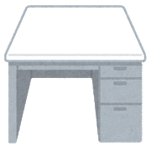
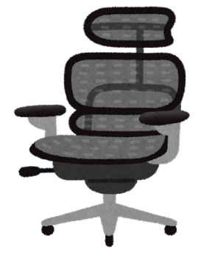
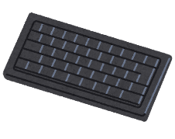
自宅等でテレワークを行う際の作業環境整備
設備の占める容積を除き、10m³以上の空間
（参考条文：事務所衛生基準規則第2条）
部屋
・窓などの換気設備を設ける
・ ディスプレイに太陽光が入射する場合は、
窓にブラインドやカーテンを設ける
（参考：事務所衛生基準規則第3条、
情報機器作業における労働衛生管理のためのガイドライン）
照明
窓
・机上は照度300ﾙｸｽ以上とする
（参考条文：事務所衛生基準規則第10条）
室温
・ 気流は0.5m/s以下で
直接、継続してあたらず
室温17℃～28℃
相対湿度40％～70％
となるよう努める
（参考条文：事務所衛生基準規則第5条）
湿度
PC
椅子
・ ディスプレイは照度500ﾙｸｽ以下
で、輝度やコントラストが調整できる
・ キーボードとディスプレイは分離して
位置を調整できる
・ 操作しやすいマウスを使う
（参考：情報機器作業における労働衛生管理のためのガイドライン）
・ 安定していて、簡単に移動できる
・ 座面の高さを調整できる
・ 傾きを調整できる背もたれがある
・ 肘掛けがある
（参考：情報機器作業における労働衛生管理のためのガイドライン）
机
作業中の姿勢や、作業時間にも注意しましょう！
・ 椅子に深く腰かけ背もたれに背を十分にあて、足裏全体が床に接した姿勢が基本
・ ディスプレイとおおむね40cm以上の視距離を確保する
・ 情報機器作業が過度に長時間にならないようにする
（参考：情報機器作業における労働衛生管理のためのガイドライン）
その他
・ 必要なものが配置できる広さがある
・ 作業中に脚が窮屈でない空間がある
・ 体型に合った高さである、
又は高さの調整ができる
（参考：情報機器作業における労働衛生管理のためのガイドライン）

